Slide 1

«Graduate School of Business and Entrepreneurship»
Course: Management of Small Business Entities.
Week: 12. Project management in small business entities
Katarov Vohid Raimkulovich
Lecturer of:
Management of small business entities

Slide 2
Бизнес ва тадбиркорлик олий мактаби
Фаннинг номи: Кичик бизнес субъектларини бошқариш
Мавзу: 12. Кичик бизнес субъектларида лойиҳаларни бошқариш
Кайтаров Вохид Раимкулович
“Кичик бизнес субъектларини бошқариш” курс ўқитувчиси

Slide 3



Режа:
Кичик бизнесда лойиҳа тушунчаси
Кичик бизнесда лойиҳавий бошқарув
Кичик бизнесда лойиҳавий бошқарув жараёнлари
Асосий тушунчалар: лойиҳаларни бошқариш, лойиҳалар ва дастурлар, инновацион лойиҳа, инновациялар, кичик ва ўрта корхоналар, лойиҳа офиси.

Slide 4
Кириш
Агар сиз кўпгина кичик компанияларнинг офисига кирсангиз, эҳтимол сиз ҳамма жойда ишлайдиган одамлар томонидан ёпиштирилган кўплаб стикерларни кўрасиз. Бундай «эслатмалар» одатда улар устида ишлаётган лойиҳалар ёки бошқа операцион тадбирлар учун кўрсатмалар ва билдиришномалар бўлиб хизмат қилади. Кичик бизнес, қоида тариқасида, лойиҳа режаларини файлда сақлайди ва баъзида улар фақат бошқарув бошлиғида мавжуд.
Лойиҳани бошқариш нима учун ҳатто энг кичик бизнес учун ҳам фойдали бўлишини тушуниш учун лойиҳани бошқариш асослари – бошқарув жараёнларини кўриб чиқамиз.
Агар биз лойиҳани бошқариш таърифларини бир муддат четга суриб қўйсак ва жараён нима эканлигига эътибор қаратсак, бу «натижа берадиган маълум миқдордаги ҳаракатлар, ўзгаришлар ёки функциялар» эканлигини кўрамиз.

Slide 5
Кичик ва йирик бизнесда лойиҳавий бошқарув
Кичик ва йирик бизнес бир-бирини истисно қилмайди, балки бир-бирини тўлдиради. Бундан ташқари, айрим мамлакатларда кичик ва ўрта корхоналар маҳсулот ишлаб чиқариш, ишларни бажариш ва хизматлар кўрсатишда ҳам сони, ҳам улуши бўйича устун мавқени эгаллайди.
Бу кичик ва ўрта корхоналар мобиллик ва бизнес муҳитидаги доимий ўзгаришларга тезкор жавоб бериш билан ажралиб туради. Шундай қилиб, кичик ва ўрта бизнес кўпинча қарз олиш, янги инновацион технологияларни мослаштириш ва ривожлантириш агенти, иқтисодиётнинг инновацион ривожланишининг “ҳайдовчиси” сифатида ишлайди.
Шу муносабат билан, бугунги кунда лойиҳаларни бошқариш нафақат йирик компаниялар, балки ўрта ва кичик инновацион корхоналарнинг инновацион ва технологик салоҳиятини бошқаришнинг машҳур тушунчаларидан биридир.

Slide 6
Кичик бизнесда лойиҳа тушунчаси
Кичик бизнecда лойиҳавий бошқарувни ўрганишдан аввал лойиҳа нима эканлигини билиб олайлик. Лойиҳа ўзи нима?
Лойиҳа (ингл. project лотинча projectus дан олинган бўлиб – олдинга ташланган, олдинга чиқадиган) – ноёб маҳсулот, хизмат ёки натижа яратишга қаратилган вақтинчалик корхонадир.
Лойиҳа – бу буюртмачининг эҳтиёжларидан келиб чиққан ҳолда ишлаб чиқилган вақт, бюджет, ресурслар ва амалга ошириш учун аниқ кўрсатмалар билан чекланган, мураккаб, такрорланмайдиган, бир марталик ҳодиса.
Лойиҳа – бу янги маҳсулотни ишлаб чиқиш ёки мавжуд маҳсулотни такомиллаштириш бўйича тадбирлар мажмуи.
https://www.liquidplanner.com/wp-content/uploads/2019/04/HiRes-17-1536x922.jpg

Slide 7
Лойиҳа тавсифи
Лойиҳа вақт билан чекланган тадбир бўлиб, бунинг натижасида ноёб маҳсулот ёки хизмат яратилиши керак. Лойиҳанинг натижаси моддий ёки моддий бўлмаслиги мумкин. Мисол учун, бу сиз қурган уй ёки сиз тузган мураккаб саёҳат маршрути бўлиши мумкин.
Лойиҳани ҳар қандай бошқа иш жараёнидан ажратиш учун унинг хусусиятларини аниқлаш керак.
Лойиҳа ҳар доим вақт билан чекланган. Масалан, дўкон очиш – бу лойиҳа, товарларни сотиш – бу жараён.
Лойиҳа ноёб бўлиши керак ва такрорланмаслиги керак. Масалан, корхона бюджетини ҳисоблаш – бу лойиҳа, ходимларга ойлик иш ҳақи тўлаш – бу жараён.
Лойиҳа натижага эга бўлиши керак. Бу бутунлай янги маҳсулот ёки мавжуд маҳсулотни яхшилаш бўлиши мумкин.

Slide 8
Лойиҳа мақсади
Лойиҳа менежери одатда мақсадларга эришиш учун жавобгардир. Ҳар бир лойиҳада камида битта, баъзан эса бир нечта мақсадлар мавжуд. Анъанавий равишда уларни уч турга бўлиш мумкин:
лойиҳанинг асосий ғояси;
эришилиши керак бўлган мақсадлар;
эришилиши исталган мақсадлар.
Асосий мақсад лойиҳанинг қанчалик муваффақиятли эканлигини аниқлайди. Масалан, янги дастурий таъминотни ишлаб чиқиш.
Мажбурий мақсадлар лойиҳанинг оралиқ босқичлари бўлиб, уларсиз асосий мақсадга эришиш мумкин эмас.
Исталган мақсадларга эришиш якуний натижага катта таъсир кўрсатмайдиган, аммо уни яхшироқ қиладиган мақсадлар киради.

Slide 9
Лойиҳаларни таснифлаш
Лойиҳаларни таснифлаш биринчи навбатда уларни бошқаришни самарали амалга ошириш учун зарурдир.
Бошқарув объекти сифатида лойиҳалар ресурс компоненти, бажариш технологияси ва бошқа кўплаб параметрлар жиҳатидан бир-биридан сезиларли даражада фарқ қилиши мумкин, бу, албатта, реал амалиётда ҳисобга олиниши керак.
Лойиҳа амалиётидаги энг катта бўлиниш икки турдаги: ташқи лойиҳалар ва ички лойилар дан иборат. Шу билан бирга, ташқи вазифалар инвестиция характерига эга бўлиши ёки компаниянинг асосий фаолиятининг тижорат манфаатларига хизмат қилиши мумкин.
Лойиҳаларни турларга бўлиш учун уларнинг мақсадли йўналиши ва улар амалга ошириладиган фаолият соҳаси катта аҳамиятга эга. Ушбу хусусиятлар асосида лойиҳалар қуйидагиларга ажралади: тижорат, қурилиш, бошқарув, таълим ва IT лойихалар.

Slide 10
Лойиҳа турларини асосий мезонларга кўра таснифлаш
Таснифлаш учун меъзон | Таснифлаш белгиси | Лойиҳа кўриниши
Лойиҳа синфи | Лойиҳанинг таркиби ва тузилишига ҳамда унинг предмети соҳасига кўра | Монолойиҳалар
 |  | Мултилойиҳалар
 |  | Мегалойиҳалар
Лойиҳа тури | Лойиҳа амалга оширилаётган фаолиятнинг асосий йўналишлари бўйича | Техник лойиҳалар
 |  | Ташкилий лойиҳалар
 |  | Иқтисодий лойиҳалар
 |  | Ижтимоий лойиҳалар
 |  | Аралаш лойиҳалар
Лойиҳа кўриниши | Амалга ошириш предметининг табиати бўйича | Инвестицион лойиҳалар
 |  | Инновацион лойиҳалар
 |  | Қайта ташкиллаштирувчи лойиҳалар
 |  | Илмий-тадқиқот лойиҳалари
 |  | Таълим лойиҳалари
 |  | Аралаш лойиҳалар

Slide 11
Лойиҳа турларини асосий мезонларга кўра таснифлаш
Таснифлаш учун меъзон | Таснифлаш белгиси | Лойиҳа кўриниши
Лойиҳа масштаби | Лойиҳа ишлари ҳажми бўйича | Кичик лойиҳалар
 |  | Ўрта лойиҳалар
 |  | Катта лойиҳалар
 |  | Жуда катта лойиҳалар
Лойиҳа давомийлиги | Лойиҳани амалга ошириш даври давомийлиги бўйича | Оз муддатли лойиҳалар
 |  | Ўрта муддатли лойиҳалар
 |  | Узоқ муддатли лойиҳалар
Лойиҳа қийинчилиги | Лойиҳани амалга ошириш қийинчилиги бўйича | Оддий лойиҳалар
 |  | Ташкилий қийин лойиҳалар
 |  | Техник қийин лойиҳалар
 |  | Ресурс жиҳатдан қийин лойиҳалар
 |  | Комплекс қийин лойиҳалар

Slide 12
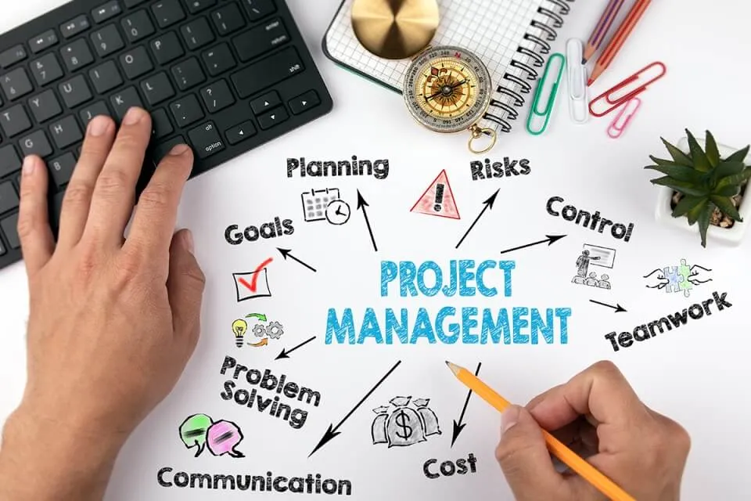
Лойиҳа бошқруви
Лойиҳа бошқаруви - бу белгиланган мақсад ва мижозлар талабларига жавоб берадиган лойиҳаларни ишлаб чиқариш учун жараёнлар, воситалар, жамоа аъзолари ва кўникмаларини мослаштириш ҳаракати ҳисобланади.
Лойиҳаларни бошқариш – бу билимлар, қоидалар ва стандартлар тўпламига эга бўлган бутун фан.
Лойиҳани бошқариш жамоаларга лойиҳа ишларини ташкил қилиш, кузатиш ва бажаришда ёрдам беради. Лойиҳани аниқ мақсадга эришиш учун вазифалар рўйхати сифатида кўриб чиқиш керак. Лойиҳани бошқариш сизнинг жамоангизга лойиҳани ўз вақтида етказиб бериш бўйича ишларни режалаштириш, кузатиш ва бажаришга ёрдам беради.
https://www.herzing.edu/sites/default/files/styles/fp_960_640/public/2020-09/project-management-skills.jpg.webp?itok=4Nbi1ecA

Slide 13
Лойиҳаларни таснифлаш
Бироқ, аксарият кичик ва ўрта корхоналар лойиҳаларни бошқаришнинг аҳамиятини кам баҳолайдилар, уни йирик саноат компаниялари ва тузилмаларининг имтиёзи сифатида қабул қиладилар. Масалан, Ғарб мамлакатлари статистикаси шуни кўрсатадики, ҳар ўнинчи кичик ва ўрта корхона лойиҳа бошқарувидан фойдаланмайди ёки тизимли равишда фойдаланмайди.
Лойиҳани бошқариш методологиясидан фойдаланишдаги қийинчиликлар кўпинча лойиҳани бошқариш ҳар доим ҳам керакли натижага олиб келмаслиги билан боғлиқ.
Шу билан бирга, муваффақияциз лойиҳанинг кичик корхона фаолиятига таъсири баъзан муваффақиятли компания лойиҳасининг таъсири билан мутаносибдир. Ўзини оқламаган молиявий ва инсоний харажатлар лойиҳа ёндашуви ғоясида умидсизликка олиб келади.

Slide 14
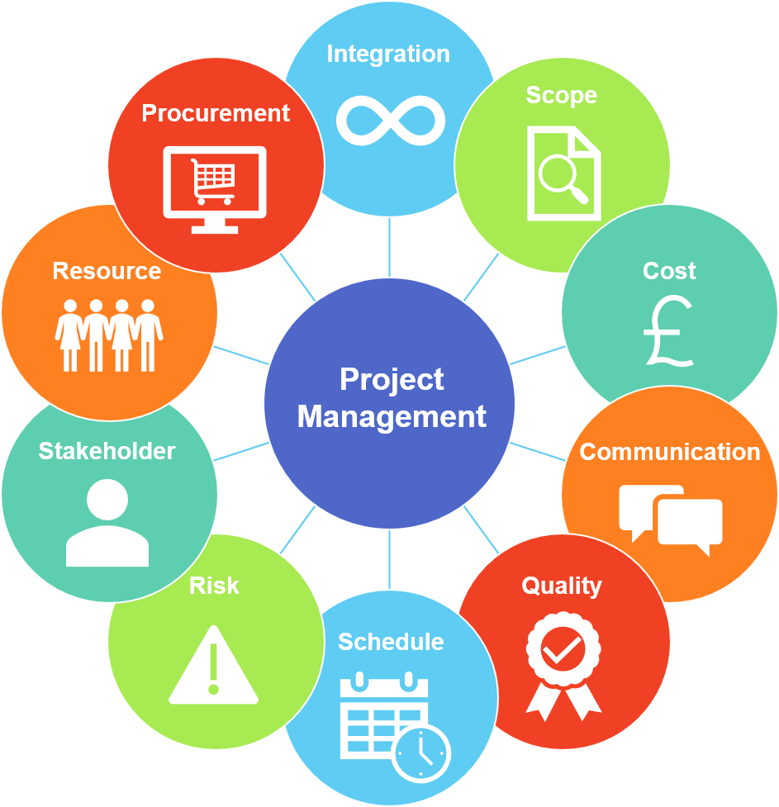
Кичик бизнесда лойиҳа менежерининг асосий функциялари
Лойиҳа менежери ҳар доим ҳам катта жамоага эга эмас. Кўпинча маданий ва ижодий соҳаларда лойиҳа менежери кенг кўламли ваколатларга ега бўлган кўп функцияли шахсдир. Ҳар ҳолда, лойиҳа менежерининг асосий функциялари лойиҳада содир бўладиган барча жараёнлар билан боғлиқ, хусусан:
Ўзаро муносабатлар(алоқа)ни бошқариш;
Жамоани бошқариш;
Манфаатдор томонларни бошқариш;
Лойиҳа доирасини бошқариш;
Вақтни бошқариш;
Харажатларни бошқариш;
Сифатни бошқариш;
Ҳавфларни бошқариш;
Лойиҳани назорат ва мониторинг қилиш.
https://www.birmingham.ac.uk/Images/College-MDS-only/translational-research/graphs/translational-project-management.png

Slide 15
Кичик бизнесда лойиҳани бошқариш методологиясини қўллаш
Лойиҳани бошқариш методологиясини қўллашни янада кенгайтириш, бизнинг фикримизча, инновацияларни бошқариш соҳасидаги сўнгги йилларда муҳим тенденция сифатида лойиҳаларни бошқариш офисларининг ривожланиши билан боғлиқ. Лойиҳа бошқаруви идораси белгиланган стратегия доирасида инновацион лойиҳаларни янада самарали ишлаб чиқиш, режалаштириш ва амалга оширишга ҳисса қўшади. Хусусан, лойиҳа офиси ташкилотнинг стратегик мақсадларига йўналтирилган лойиҳалар сонини 19 фоиздан 65 фоизгача ошириш имконини беради.
Кенг қамровли тадқиқотлар шуни кўрсатадики, лойиҳаларни бошқариш, шу жумладан лойиҳаларни бошқариш идораси асосида, ташкилотнинг инновацион қобилиятлари даражаси билан сезиларли даражада боғлиқ: амалга оширилган лойиҳаларнинг 82,3 фоизи саноатнинг ўртача даражасига нисбатан корпоратив самарадорликни оширишга имкон берди.

Slide 16

Лойиҳа бошқаруви жараёни гуруҳлари
Лойиҳа бошқаруви тизими изометрик конфигурацияни ифодаловчи маълум ҳажмдаги элементларга эга. Лойиҳавий бошқарув билан танишар эканмиз, уни 2 ўлчовли шаклга эга, яъни лойиҳани бошқаришдаги жараёнлар ва функциялар ҳамда уларнинг узвий боғлиқлиги деб тасаввур қиламиз.
Бироқ, лойиҳани бошқариш жараёнлари PMBOK қўлланмасида улар 5 та тўлиқ гуруҳга бирлаштирилган, улар кетма-кет ва параллел равишда амалга ошири-
ладиган босқичлардир.
https://getnave.com/blog/wp-content/uploads/2018/01/what-is-project-management-process-1200x675.png

Slide 17

Лойиҳа бошқаруви жараёнлари
Жараён гуруҳлари:
Лойиҳа бошланиши (ташаббуси):
а) Лойиҳа низомини тайёрлаш.
b) Лойиҳа менежерини танлаш ва уни тайинлаш.
Режалаштириш.
Амалга оширишни ташкил этиш.
Мониторинг ва назорат қилиш.
Лойиҳани якунлаш.
https://e4iaccelerator.org/wp-content/uploads/2021/03/process_redesign.png

Slide 18
Лойиҳа бошқаруви жараёнининг босқичлари
Мониторинг ва назорат жараёнлари
Режалаштириш жараёнлари
Лойиҳа бошланиши
Ташаббус жараёнлари
Якунлаш жараёнлари
Лойиҳа тугаши
Амалга ошириш жараёнлари

Slide 19
Лойиҳа жараёни босқичлари кетма-кетлигини кўрсатадиган диаграмма
Ташаббус жараён гуруҳи
Режалаштириш жараён гуруҳи
Амалша ошириш жараён гуруҳи
Мониторинг ва назорат жараён гуруҳи
Лойиҳани якунлаш жараён гуруҳи
Жараёнларнинг ўзаро таъсири даражаси
Старт
Вақт
Финиш

Slide 20
Босқич 1. Ташаббус
Лойиҳани амалга ошириш стратегиясини яратишдан олдин сиз лойиҳани кенг контекстда кўриб чиқишингиз керак. Ушбу босқичда сиз қуйида келтирилган саволларга жавоб беришингиз керак бўлади.
Лойиҳанинг бизнес сценарийси қандай?
Лойиҳани амалга ошира оламизми?
Лойиҳа масъулиятни олишга арзийдими?
Оддий қилиб айтганда, ушбу босқичда ресурсларни сарфлашдан олдин лойиҳани бошлаш ёки бошламаслик ҳақида қарор қабул қилиниши керак.
Бошлаш (ташаббус) жараёнлари лойиҳа мақсадини аниқлаш, лойиҳани бошлаш, вазифаларни белгилаш ва лойиҳа менежерига ваколат бериш учун ишлатилади.

Slide 21
Босқич 2. Режалаштириш
Батафсил лойиҳа режасини ишлаб чиқиш ва уни бутун жамоа билан бирга муҳокама қилиш керак. Ушбу босқичда қуйидаги саволларга жавоб бериш керак.
Лойиҳанинг мақсади нима?
Асосий самарадорлик кўрсаткичлари (KPI) нима?
Лойиҳанинг қамрови (чегаралари) қандай?
Бюджет қанақа?
Қандай хатарлар бор?
Жамоадан кимлар иштирок этади?
Вазифалар қандай тақсимланади?
Қандай назорат нуқталаридан ўтиш керак?
Режалаштириш жараёнлари лойиҳани батафсил режалаштириш ва асосий иш режасини ишлаб чиқиш учун ишлатилади, унга кўра лойиҳа самарадорлиги баҳоланади.

Slide 22
Босқич 3. Амалга ошириш
Лойиҳа режасига амал қилиб, вазифаларни тўлиқ бажарилиши лозим. Ушбу босқичда қуйидагиларни бажарилади:
Масъулиятлар ва ресурсларни тақсимлаш.
Ижрочилар томонидан топшириқларнинг бажарилишини назорат қилиш.
Режалаштириш учрашувларини ўтказиш.
Кузатув тизимларини созлаш.
Ушбу босқич ишнинг асосий қисмини ташкил қилади. Лойиҳа менежери унинг ривожланиши билан қандай шаклланаётганини сезиши керак. Шунда режалаштириш босқичи ўз самарасини бераётганлиги аниқ бўлади.
Амалга ошириш жараёнлари лойиҳани бошқариш фаолиятини амалга ошириш учун ишлатилади, унинг натижалари режага мувофиқ олинишини таъминлайди

Slide 23

Босқич 4. Мониторинг
Фақат режага эга бўлиш ҳамма нарса ўз-ўзидан амалга ошишига кафолат бермайди. Агар режанинг бажарилиши диққат билан кузатиб борилмаса, бундай режа фойдасиз ҳисобланади.
Шу сабабли, тўғри йўлда қолиш учун лойиҳанинг боришини кузатиб бориш керак. Лойиҳанинг KPI ларини режалаштириш босқичида белгиланган мақсадли қийматлар билан солиштириш керак.
Назорат ва мониторинг жараёнлари лойиҳанинг боришини кузатиш, таҳлил қилиш ва тартибга солиш, самарадорликни баҳолаш, тузатувчи ва профилактика чоралари талаб қилинадиган соҳаларни аниқлаш учун ишлатилади.
https://theecmconsultant.com/data-quality-monitoring/

Slide 24

Босқич 5. Якунлаш
Якунлаш жараёнлари лойиҳа (босқич) тугаганлигини расман тан олиш, шунингдек, олинган сабоқларни таҳлил қилиш учун ишлатилади.
https://previews.123rf.com/images/lucian3d/lucian3d1304/lucian3d130400071/22352428-3d-man-showing-finished-text-and-check-mark.jpg

Slide 25
Лойиҳавий молиялаштириш
Ишлаб чиқаришнинг барқарор ўсиш суръатларини таъминлашда муҳим ўрин тутади
Мамлакатнинг экспорт салоҳиятини оширишга хизмат қилади
Иқтисодиётни инновацион ривожланиш йўлига ўтказишда муҳим ўрин тутади

Slide 26
Лойиҳавий молиялаштиришнинг иқтисодиётнинг реал секторини ривожлантиришдаги роли
Лойиҳавий молиялаштиришнинг иқтисодиётнинг реал секторини ривожлантиришдаги роли миллий молия бозорининг ривожланганлигига боғлиқ.
Молия бозорининг сегментлари:
Валюта бозори
Қимматли қоғозлар бозори
Ссуда капиталлари бозори
Лойиҳавий молиялаштиришнинг иқтисодиётнинг реал секторини ривожлантиришдаги роли мувозанатлашган макроиқтисодий сиёсатга боғлиқ.

Slide 27
Лойиҳавий молиялаштиришнинг молия секторини ривожлантиришдаги роли
Молия сектори субъектларининг ликвидлилиги ва молиявий барқарорлиги ошади
Молия сектори субъектлари кўрсатадиган молиявий хизматларнинг турлари ва сифати ошади
Молия сектори субъектларининг инвестиция лойиҳаларини молиялаштиришдаги иштироки кенгаяди

Slide 28
Фойдаланилган адабиётлар рўхати
ISO/IEC. (2008). FCD 24765— Systems and Software Engineering Vocabulary. Geneve: International Organization of Standartization
Абдулина О.В. Роль крупных предприятий в трудах К.Маркса, Й.Шумпетера, Дж.Гебрейта // Евразийское Научное Объедингение. – 2016. — №5 (17). —С.71- 72
Макеева, В.Г. (2016) Вариативность и инновации в образовательной деятельности // Львовские чтения – 2016: сб. статей Всероссийской научной конференции / Государственный университет управления. – М.: Издательский дом ГУУ, 2016. с.94-96
Полковников А., Терпугов А., Белозеров А. Что такое модели зрелости управления проектами? [Электронный ресурс]// Режим доступа: http://www.cfin.ru/itm/project/opmmm.shtml
Разу M. И др. Управление программами и проектами: 17-модульная программа для менеджеров «Управление развитием организации». Модуль 8. - М.: «Инфра-М», 1999. - 392 с.

Slide 29
Эътиборингиз учун раҳмат!

